Slide 1
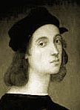
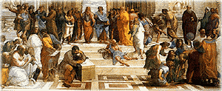
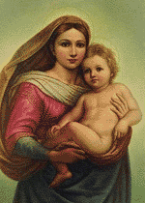
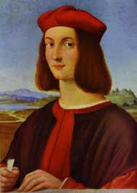
РАФАЕЛЬ САНТІ
(1483-1520)

Slide 2
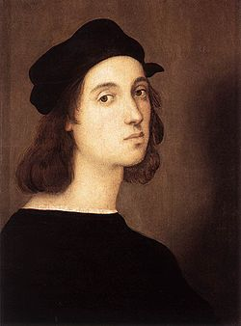
РАФАЕЛЬ САНТІ
(1483-1520)
Крім усього доброго, що він зробив для мистецтва, він своїм життям повчав нас, як треба поводитися з людьми великими, звичайними і найменшими .
Вазарі.
Рафаель Санті (автопортрет) 1506 р.

Slide 3
Ранні роки
Рафаель народився у містечку Урбіно в області Марке, що належав тоді герцогам Монтефельтро.
Був сином Джованні Санті — придворного художника урбінського герцога. До того ж батько займався поезією. Збережені картини батька мають невелику мистецьку вартість. Але перші навички син отримав в майстерні батька, що прищепив сину зацікавленість в мистецтві. Батько помер, коли сину виповнилося одинадцять років. Відтепер на виховання підлітка і зростання його майстерності матимуть вплив сторонні митці.

Slide 4
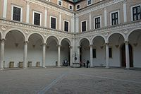
Мистецькі скарби в Урбіно
Невеличкий Урбіно завдяки зусиллям герцога — став відомим ренесансним центром. В місті залишився довершений майоліковий рельєф, який створив Лука делла Роббіа, що прикрасив одну з місцевих церков. В гостинному Урбіно роками перебував художник П'єро делла Франческа, що займався питаннями перспективи і використання її настанов в живопису. Хоча вплив художньої манери делла Франческа на Рафаеля був мінімальним. В Урбіно перебував високоосвічений Альберті Леон-Баттіста, кращий серед теоретиків італійської архітектури 15 століття.Новітні ідеї Альберті були використані надвірними архітекторами герцога при побудові резиденції володаря. Так палац, який створили в 1460-1470-ті рр. Лучано да Лаурана та Франческо ді Джорджо став серед перших світських споруд доби італійського Відродження в провінції. Гармонійні форми твору Лучано да Лаурана дорослий Рафаель згадуватиме, коли сам буде залучений до архітектурної практики в Римі.

Slide 5
В майстерні Перуджино
Дитиною вчився у місцевих майстрів Тімотео Віті та Еванджеліста да П'ядімелето. У 1500 році Рафаель перебрався до Перуджі, пішов вчитися до майстерні П'єтро Перуджино — головного митця умбрійської живописної школи. В майстерні П'єтро Перуджино молодий Рафаель працював чотири роки — до 1504-го. Вплив художньої манери Перуджино відчутний у ранніх творах Рафаеля.

Slide 6
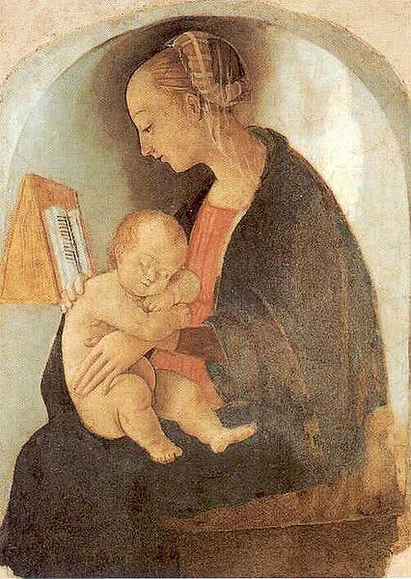
Мадонна з дитям (1498). Один із найперших творів майстра. Цю фреску Рафаель виконав у 15-річному віці

Slide 7
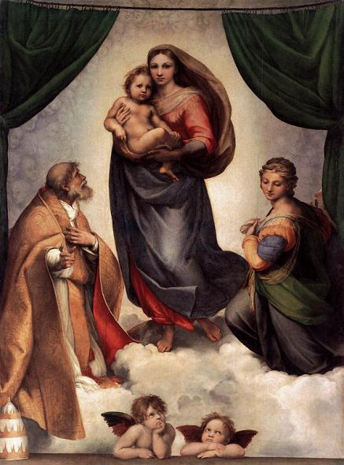
Сікстинська Мадонна (1515). Дрезденська картинна галерея. Дрезден

Slide 8
Три ранні шедеври
В 1504 році художник приїхав до Флоренції — центру тогочасного Відродження у мистецтві Італії. З містом пов'язана творчість Арнольфо ді Камбіо,Філліппо Брунеллескі, Мазаччо, Доменіко Гірляндайо, да Вінчі, Мікеланджело, та інших велетнів італійської культури.
  До цього періоду належать три маленькі шедеври молодого художника:
  «Мадонна Конестабіле»
  «Сон лицаря» (Лицар на перетині шляхів)
  «Заручини Діви Марії».

Slide 9
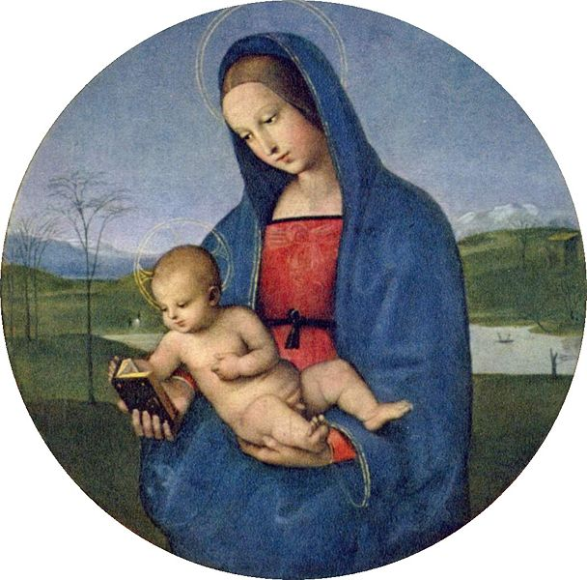
«Мадонна Конестабіле»
«Мадонна Конестабіле» — тондо, створене ще зовсім молодим і несміливим майстром. Картина виконана в техніці темпери і досить сильно нагадує образи, які десятками випускали з майстерні Перуджино. Рафаель — ще митець, котрий не претендує на щось величне і значуще, але вже помітні потяг до індивідуальних композицій, поетичного характеру персонажів, розміщених в простому, майже спрощеному природному середовищі.

Slide 10
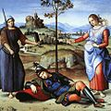
«Сон лицаря»
Значно більші завдання поставив митець перед собою і успішно розв'язав в композиції «Сон лицаря» (Лицар на перетині шляхів). На дорозі, майже в пилюці спокійно і зручно розмістився молодий лицар-юнак. Він чи то заснув, чи то замріяв, і перед його внутрішнім зором предстали дві привабливі жіночі постаті — гарненька Насолода з квітами і серйозна Доброчинність з мечем і книгою. Юнак-лицар ще перебуває в скутому стані, але жереб вже кинутий. І йому обов'язково треба обрати життєвий шлях — або життя, витрачене на насолоди, або нелегкий шлях подолання перешкод, уславлених вчинків і праці, яку уособлюють меч і книга серйозної Доброчинності.

Slide 11
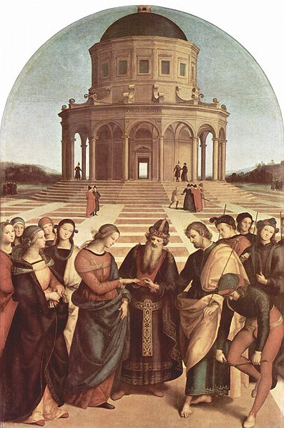
«Заручини Діви Марії»
В невеличкій картині «Заручини Діви Марії» Рафаель розробив біблійний сюжет схожої композиційної побудови. Теж робить спробу побудувати групу свідків заручин симетричною і невимушеною(хоча не обтяжує себе портретністю персонажів), грає з перспективною побудовою вимостки напівпорожнього майдану, що веде погляд глядачів до центричного, фантазійної архітектури храму. Його спокійна і гармонійна побудова — ще один головний персонаж композиції.

Slide 12
Рафаель Санті в Ватикані
У 1508 році Рафаель приймає запрошення свого земляка Донато Браманте та Папи Юлія II і приїжджає до Риму, щоб розписувати папський палац у Ватикані. В січні 1509 року ім'я Рафаеля вперше позначено в документах Ватикана.
У Ватикані маляр залишив по собі славетні «станци» («станца» — розмальована зала у палаці). У розписах цих кімнат Рафаель продемонстрував талант видатного майстра композиції. Він розмалював 4 зали: станца дель Інчендіо, за нею розташовані станца делла Сеньятура (перекладається як «Кімната підписів» — тут Папа підписував важливі папери), станца д'Еліодоро і станца Константіна.

Slide 13
Свою роботу художник розпочав з станци делла Сеньятура. Са ме тут він помістив всесвітньовідомі фрески «Парнас», «Диспута» і «Афінська школа» (1508–1512). У них Рафаель показує блискуче вміння змальовувати античні теми, та показувати емоції та сутність кожного із зображених персонажів.
Наступна зала — станца д'Еліодоро (1512–1514). Її прикрашають 4 фрески: «Вигнання Еліодора», «Меса в Больсені», «Визволення апостола Павла з темниці» і «Зустріч Аттіли».
Станцу дель Інчендіо виконували переважно учні Рафаеля під його керівництвом (1514–1517). Майстер був зайнятий багатьма замовленнями: будівництвом палаццо Каффареллі-Відоні та вілли Джуліо Медічі, що стала відома під назвою вілли Мадама. У 1514 році, після смерті Браманте, Папа Лев X призначив Рафаеля головним архітектором будівництва собору св. Петра.

Slide 14
Також десь у період роботи над станцами Рафаель намалював славетну картину «Сікстинська мадонна». Вона довгий час перебувала у церкві Св. Сікста у П'яченці, де була вівтарнимобразом.
Одною з останніх робіт художника став «Спас» («Преображення») — велика вівтарна композиція. Довгий час вважали, що майстер не встиг завершити картину і її дописав його ученьДжуліо Романо. Проте у 1979 році гурт італійських вчених на чолі з Фабріціо Манчіні за допомогою великомасштабних детальних зйомок довела, що «Спас» був таки закінчений Рафаелем.

Slide 15
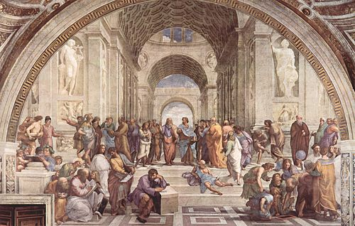
Фреска «Афінська школа»

Slide 16
Смерть
Рафаель прожив коротке життя, але залишив величезну кількість шедеврів. Він помер 6 квітня 1520 року у Римі (несподівано захворів і кілька останніх тижнів життя промучився від гарячки) та похований у римському Пантеоні. Могилу Рафаеля прикрашає статуя мадонни, виготовлена із мармуру, яку виконав учень митця — скульптор Лоренцо Лоренцетто.
Епітафія на надгробку написана латиною. Її можна перекласти так: «Тут покоїться той Рафаель, при житті якого велика природа боялась залишитись переможеною, а після його смерті вона боялася вмерти»

Slide 17
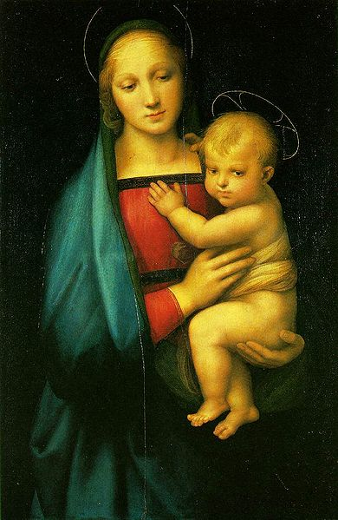
Маленька Мадонна,Палаццо Пітті, Флоренція

Slide 18
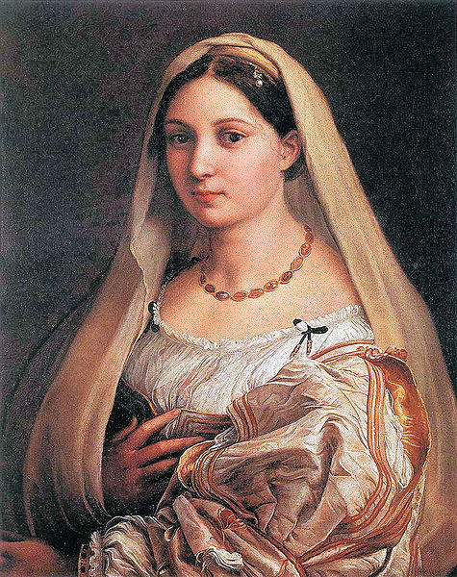
Донна Велата, сеньора під покривалом, Палаццо Пітті, Флоренція

Slide 19
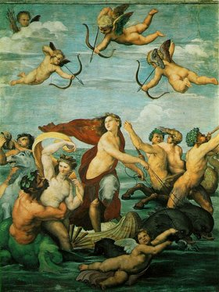
Тріумф Галатеї

Slide 20
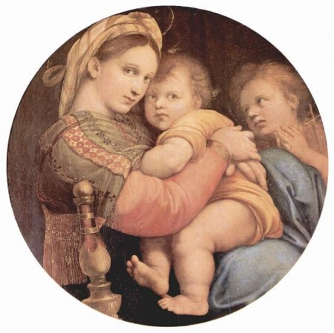
Рафаель «Мадонна делла Седіа, або Мадонна в кріслі» 1514 Палаццо Пітті, Флоренція

Slide 21
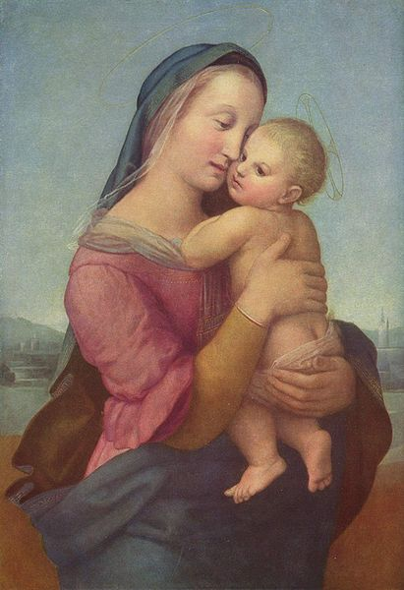
Мадонна Темпі. 1507.Стара Пінакотека, Мюнхен

Slide 22
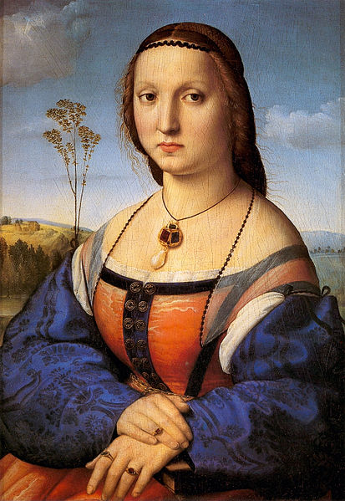
Портрет Маддалени Доні. 1506. Галерея Палатіна. Флоренція

Slide 23
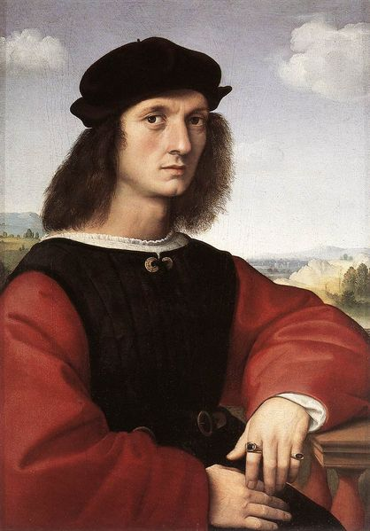
Портрет Анджело Доні. 1506. Галерея Палатина.Флоренція

Slide 24
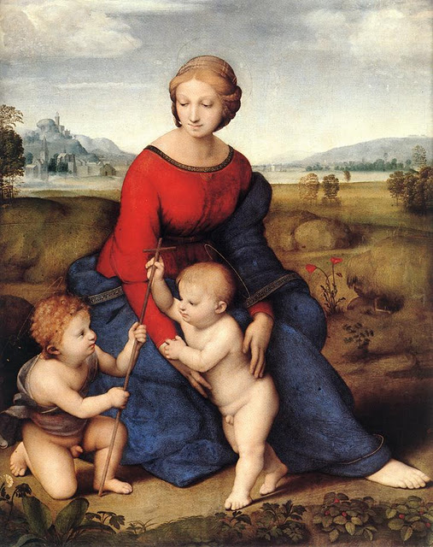
Мадонна на луці. 1505.Музей історії мистецтв,Відень

Slide 25
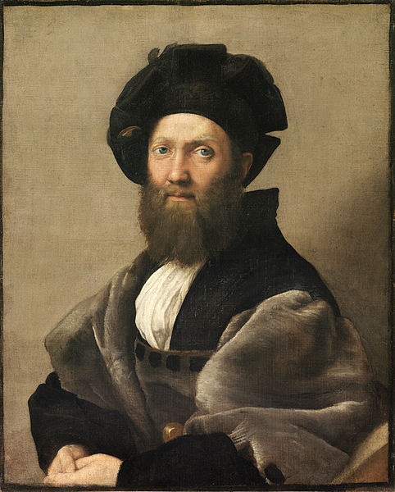
Портрет Балтазара Кастильоне 1514-1515.Лувр, Париж

Slide 26
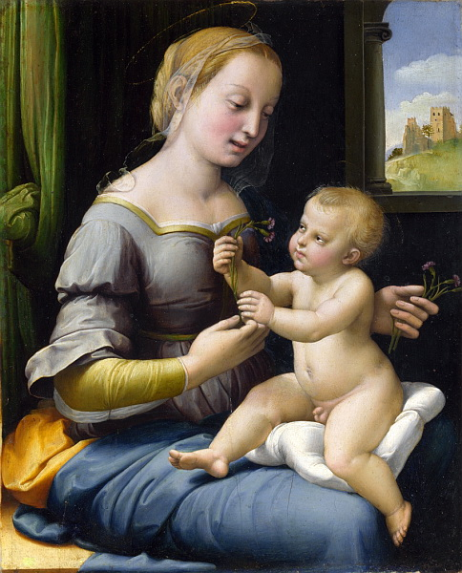
Мадонна з гвоздиками. 1509-1512. Національна галерея, Лондон

Slide 27
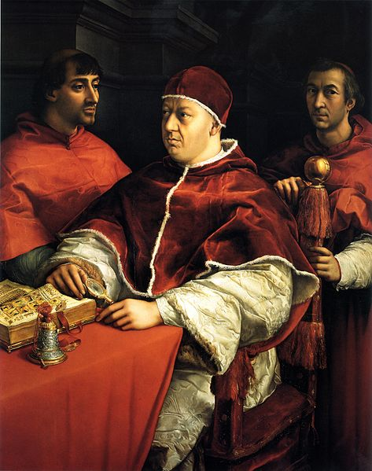
Портрет Папи Лева Хв оточенні двох кардиналів. 1517.Флоренція

Slide 28
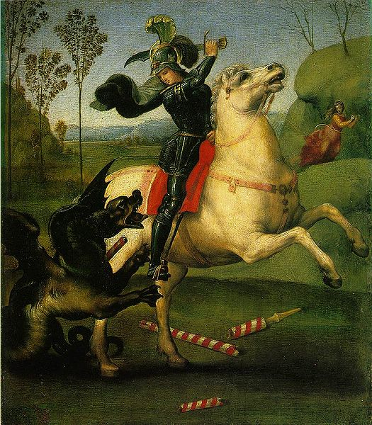
Св. Георгій перемагає дракона. Бл. 1505. Лувр.Париж

Slide 29
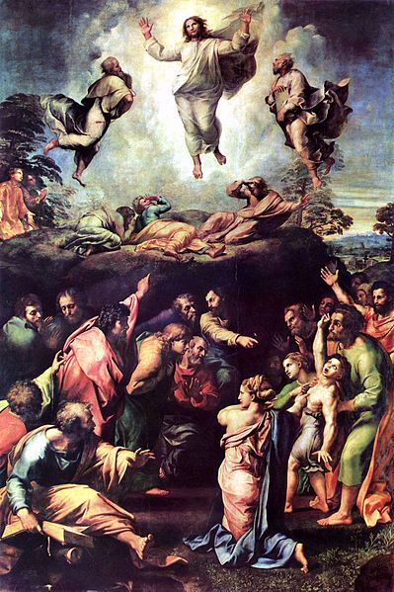
Преображення. 1519-1520. Пінакотека ,Ватикан

Slide 30
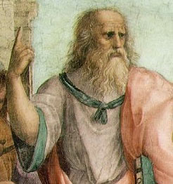
Платон

Slide 31
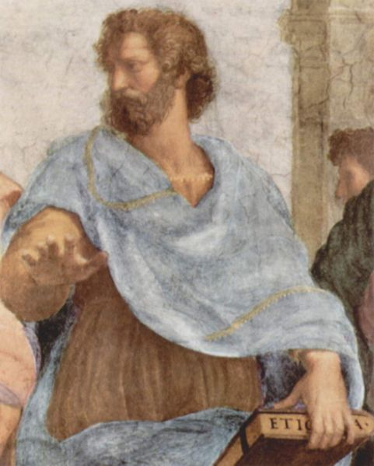
Аристотель

Slide 32
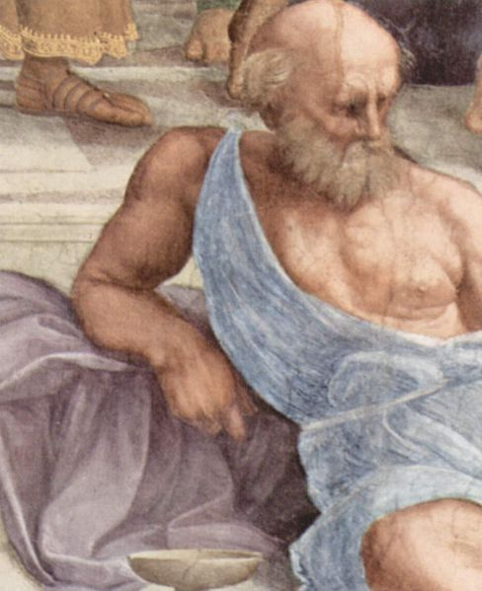
Діоген

Slide 33
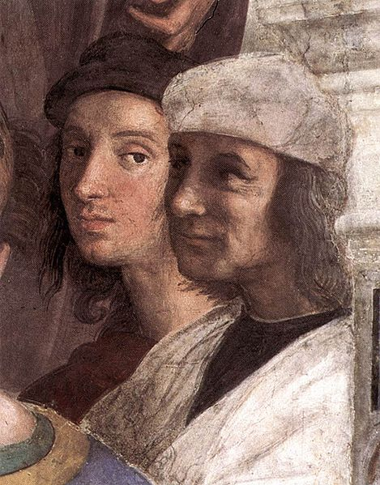
Автопортрет (збоку у білому береті художникСодома або котрийсь із вчителів Рафаеля —Тімотео Віті чи П'єтро Перуджино

Slide 34
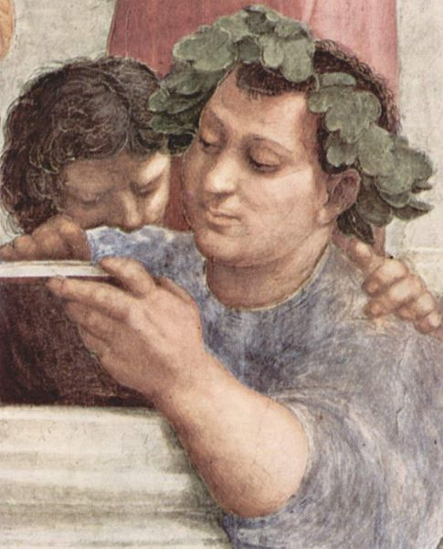
Епікур

Slide 35
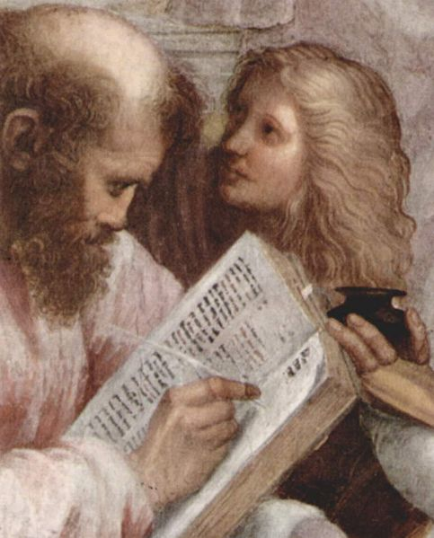
Піфагор

Slide 36
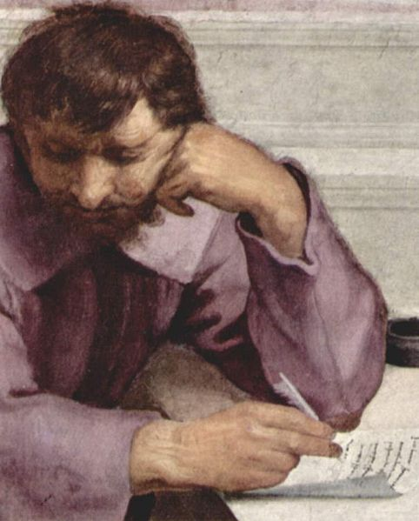
Геракліт

